Slide 1
«ЛОЖНЫЕ ДРУЗЬЯ ПЕРЕВОДЧИКА» И ДРУГИЕ ТРУДНОСТИ ПЕРЕВОДА ИНОЯЗЫЧНОГО ТЕКСТА
Исследовательская работа
Автор:
Анкудинова София Михайловна,
ученица 7 «Б» класса
МОАУ «СОШ № 51»
Руководитель:
Степанова Наталья Александровна,
учитель английского языка

Slide 2
Цель: систематизация проблем, возникающих в процессе перевода, исследование способов перевода «трудных» случаев.
Задачи:
1) классифицировать трудности, связанные с переводом;
2) дать характеристику выделенным проблемам перевода и привести примеры;
3) обобщить полученные результаты и сделать вывод.

Slide 3
Трудные случаи
Ложные друзья переводчика
Реалии
Пословицы и идиомы

Slide 4
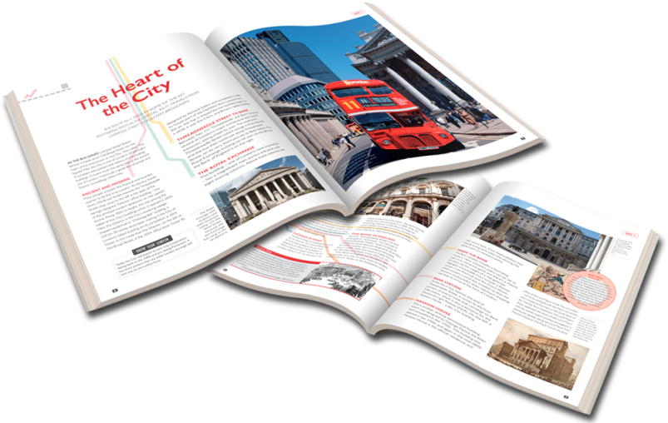
«Ложные друзья переводчика» — пара слов в двух языках, похожих по написанию или произношению, часто с общим происхождением, но отличающихся в значении.
magazine

Slide 5
Слово | Неверный перевод | Верный перевод
decade | декада | десятилетие
velvet | вельвет | бархат
familiar | фамильярный | знакомый
magazine | магазин | журнал
artist | артист | художник

Slide 6
He is accurate and active.
There is a large audience in the hall.
Give me this list, please.
My father is a compositor.
There are four stools in our kitchen.
Mr. Jones is a famous artist.
It’s a replica of a famous book.
Today we have extra lessons.
I’m afraid of him. He is a lunatic.
I see a great prospect.

Slide 7
He is accurate and active. – Он точен и активен.
There is a large audience in the hall. – В зале много людей.
Give me this list, please. – Дай мне этот список, пожалуйста.
My father is a compositor. – Мой папа наборщик в типографии.
There are four stools in our kitchen. – На нашей кухне 4 табурета.
Mr. Jones is a famous artist. – Мистер Джонс известный художник.
It’s a replica of a famous book. – Это копия известной книги.
Today we have extra lessons. – Сегодня у нас дополнительные уроки.
I’m afraid of him. He is a lunatic. – Я боюсь его. Он душевнобольной.
I see a great prospect. – Я вижу прекрасную перспективу.

Slide 8
Номер предложения | Правильно | Неправильно | Пропущено
1 | 5 | 40 | 13
2 | 14 | 6 | 38
3 | 11 | 27 | 20
4 | 2 | 54 | 2
5 | 4 | 31 | 23
6 | 2 | 54 | 2
7 | 1 | 48 | 9
8 | 1 | 19 | 38
9 | 8 | 28 | 22
10 | 5 | 38 | 15

Slide 9
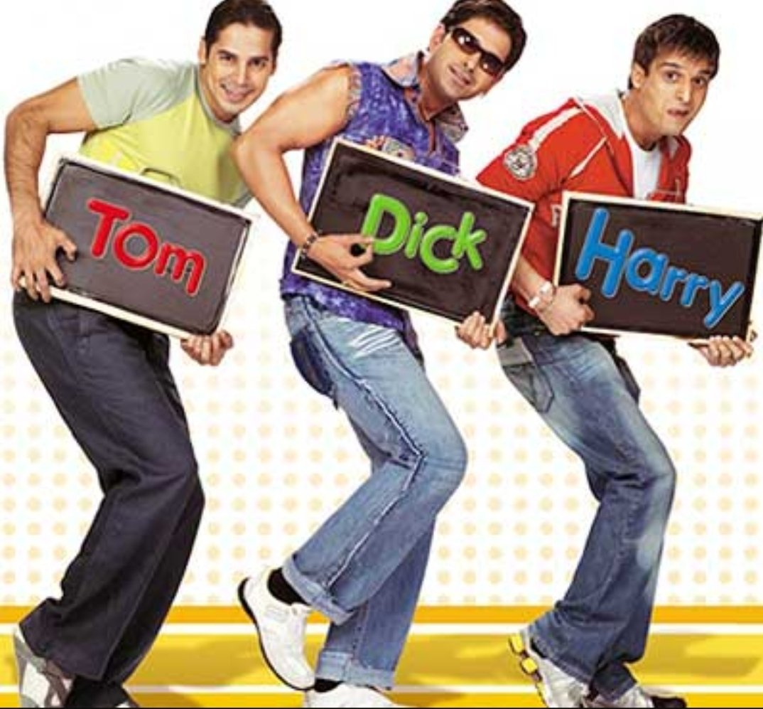
Идиомы, пословицы и поговорки
Shake the pagoda-tree - быстро разбогатеть, нажиться
Every Tom, Dick and Harry – всякий встречный

Slide 10
№ | Фразеологизм | Перевод
1 | The game is worth the candles | Игра стоит свеч
 | To put the cart before the horse | Ставить телегу впереди лошади
2 | To grin like a Cheshire cat | Широко улыбаться
3 | To be on high horse | Держаться высокомерно

Slide 11
Фразеологизм | Перевод | Способ перевода
Водить за нос | Lead by the nose | Дословный перевод
Быть на 7 небе от счастья | Be on cloud 9 | Основное содержание
Витать в облаках | Have your head in clouds | Основное содержание
Раскрыть карты | Lay your cards on the table | Описательный перевод
Оставить на черный день | Save for a rainy day | Основное содержание

Slide 12
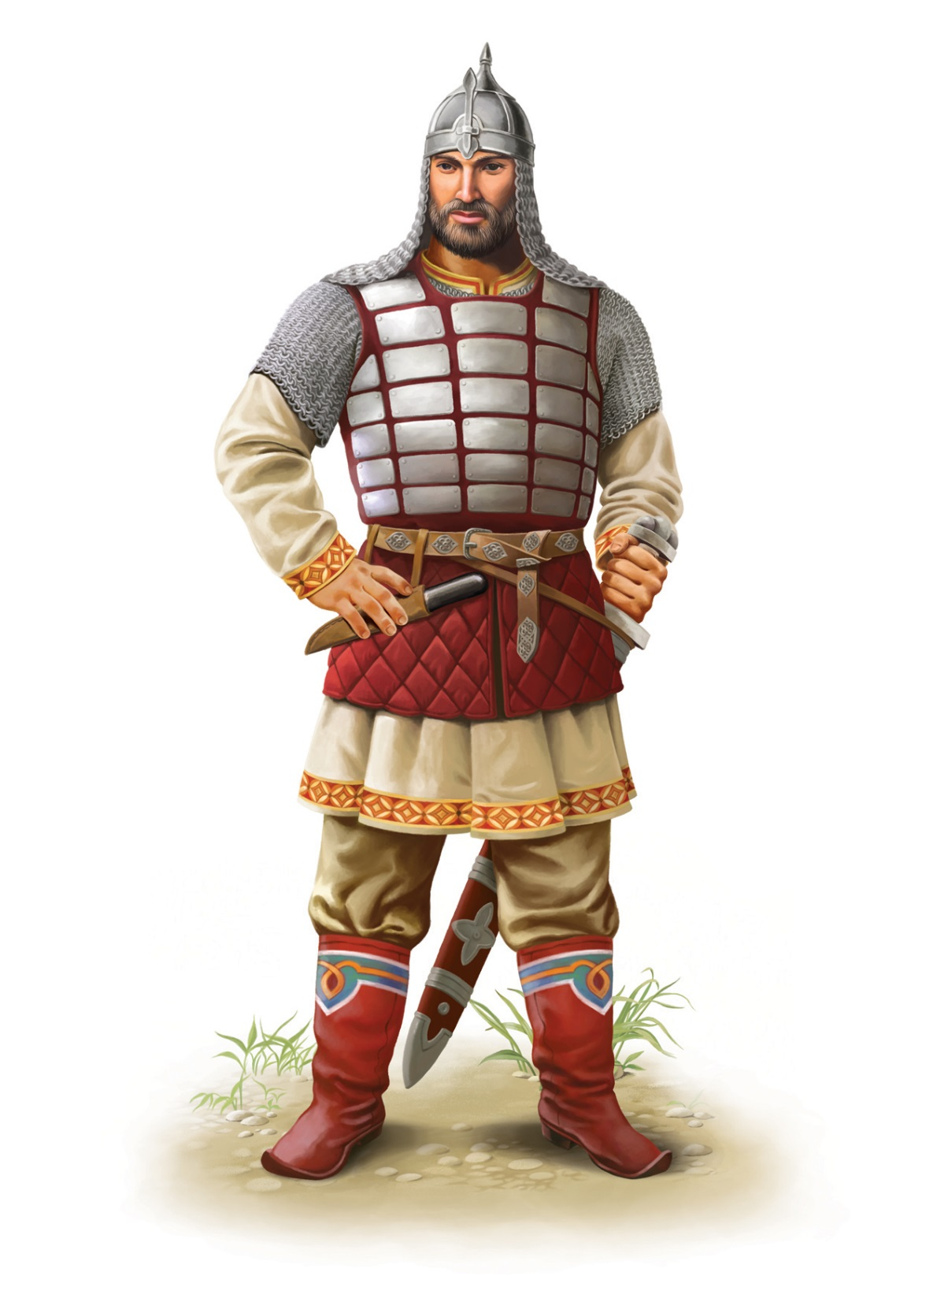
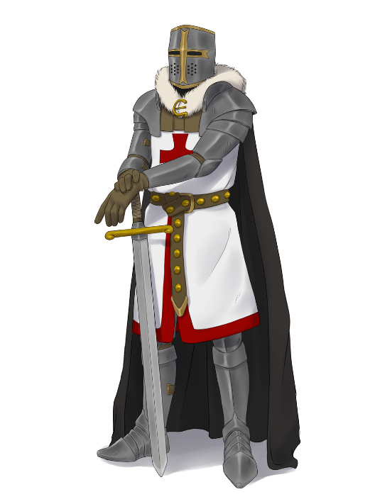
Реалии – слова, называющие объекты, характерные для жизни определенного народа.
Транскрипция и транслитерация | «Калька» | Замена
«пельмени» - pelmeny «cowboy» - ковбой | «skyscraper» - небоскреб | «богатырь» - knight

Slide 13
Автор | Название произведения | Перевод на английский язык (комментарии)
Д.И. Фонвизин | Недоросль | Young ignoramus (Молодой невежда)
М. А. Шолохов | Нахаленок | Nachalenok (транслитерация)
А.П. Чехов | Душечка | The Darling (Дорогая)
А.П. Чехов | Анна на шее | Anna on the neck (Анна на шее (дословно))
А.П. Чехов | Бабы | Women (Женщины)
А.С. Пушкин | Барышня-крестьянка | Mistress into Maid (Хозяйка в служанку)
Н.В. Гоголь | Вечера на хуторе близ Диканьки | Evenings on a farm near Dikanka (Вечера на ферме около Диканьки)

Slide 14
Вывод:
1. Прежде чем предлагать иностранному читателю произведения или, содержащие реалии и идиомы необходимо ознакомить его с ними, либо предоставить определенные комментарии.
2. Человеку, хорошо знакомому с трудностями перевода, гораздо легче передать истинный смысл произведения, которое он переводит.

Slide 15
I wish you to walk on air*.
* быть очень счастливыми

